Slide 1


Slide 2


Slide 3
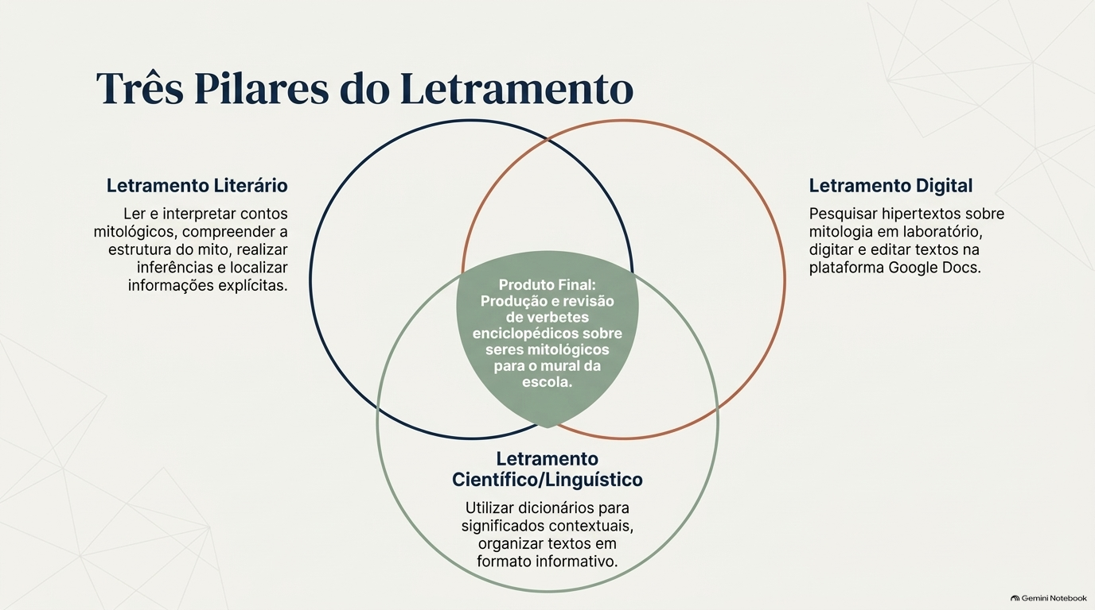

Slide 4


Slide 5
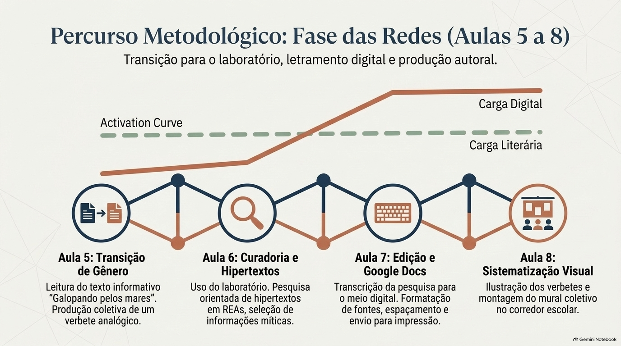

Slide 6
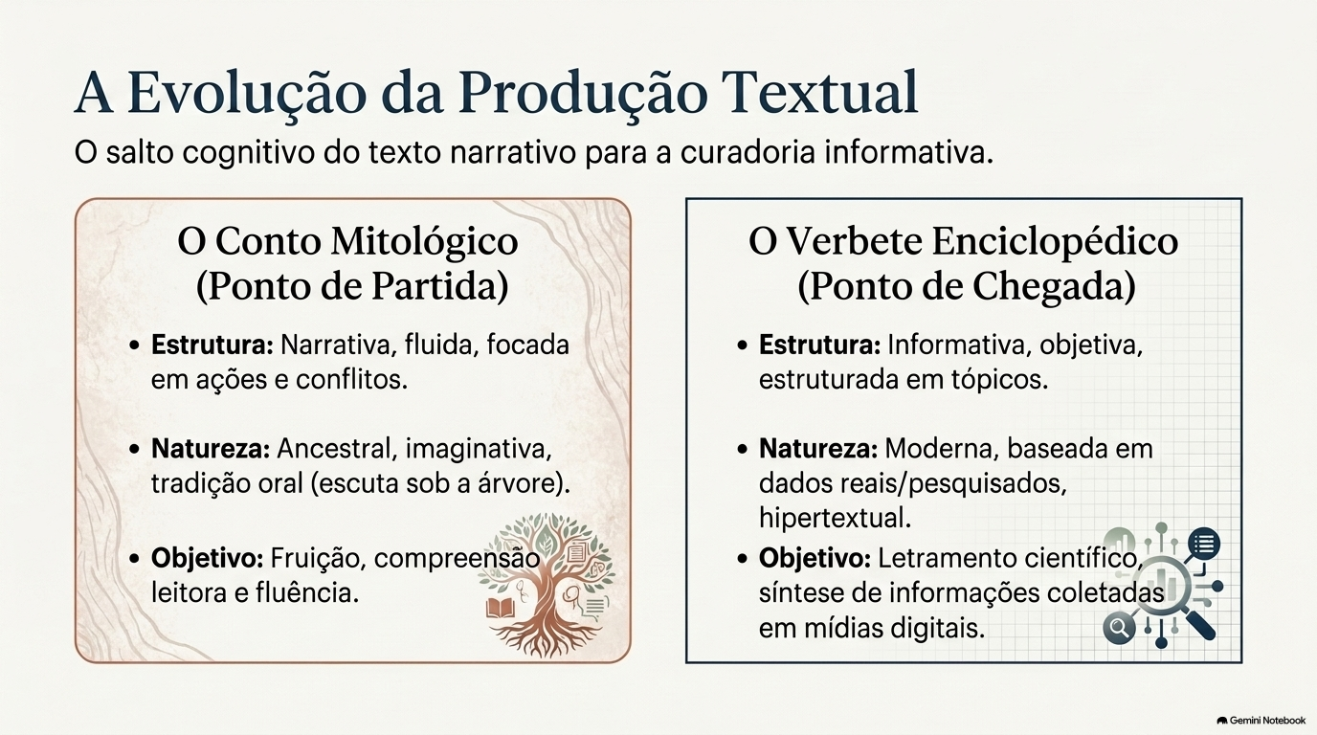

Slide 7
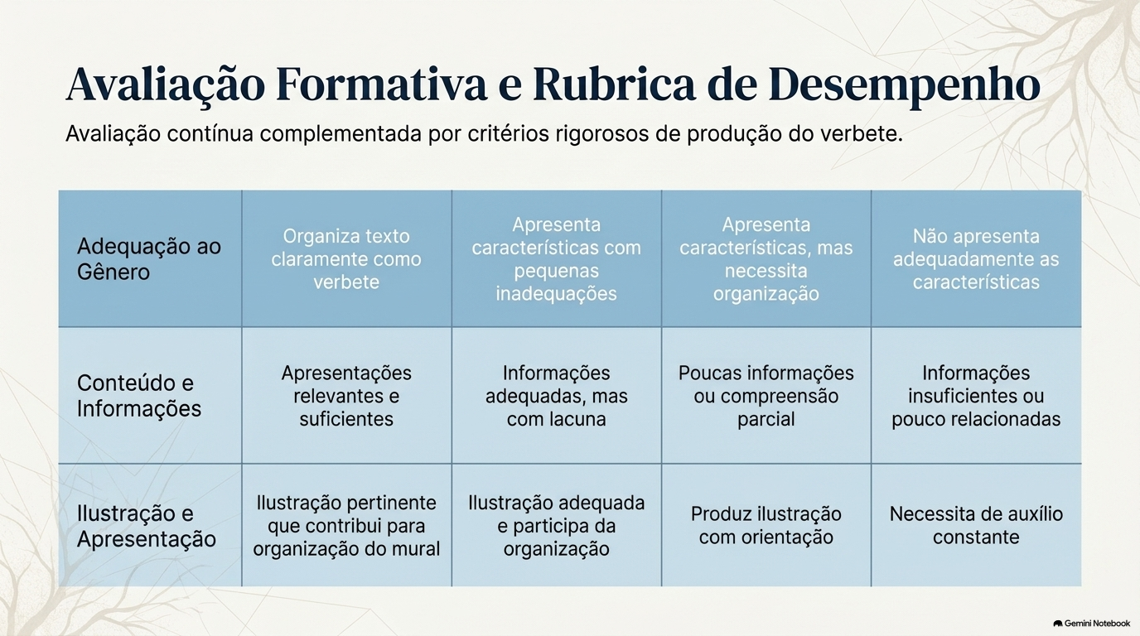

Slide 8
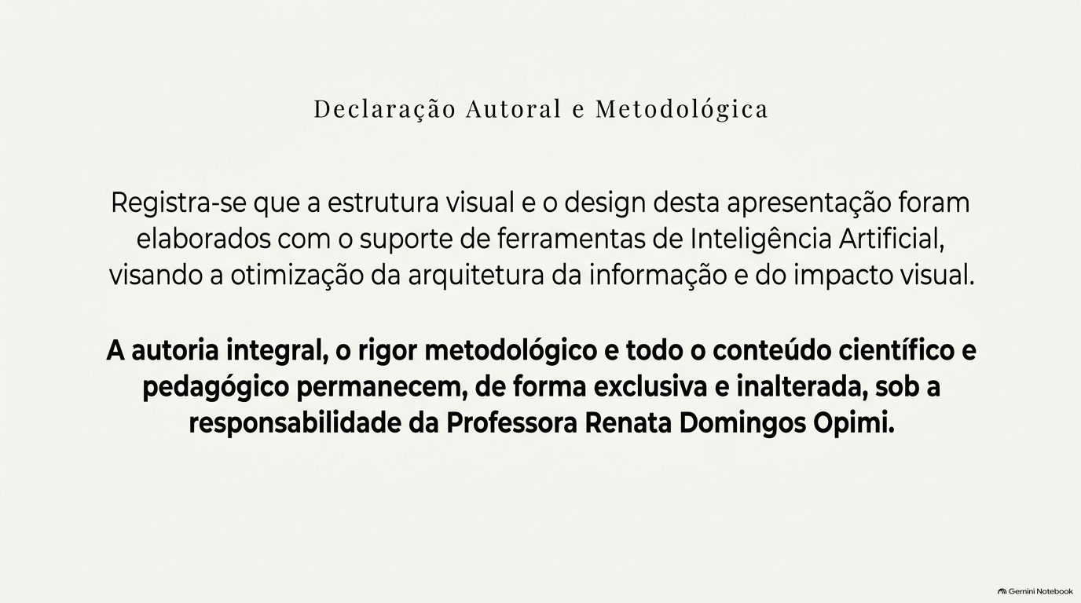

Slide 9

Viajando pela antiguidade: os seres mitológicos, de Renata Domingos Opimi, está licenciado com uma licença aberta Creative Commons CC BY 4.0 Internacional.
A licença permite copiar, distribuir, adaptar e remixar este material, inclusive para fins comerciais, desde que seja atribuído o devido crédito à autoria original.

